Slide 1

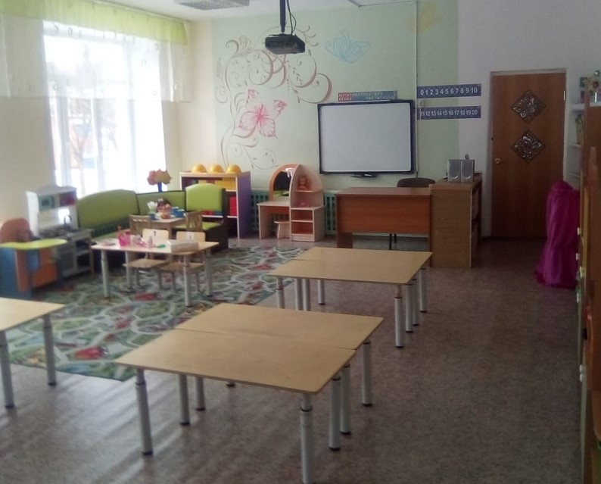
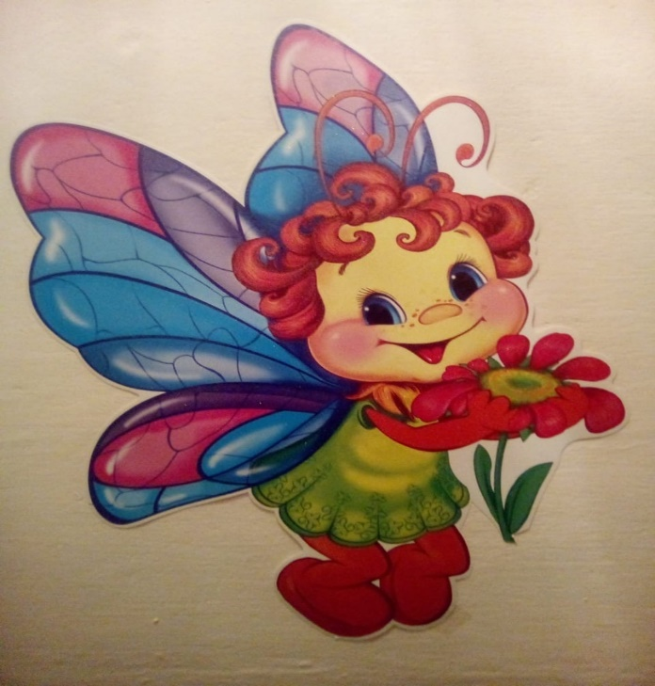
МДОУ детский сад «Чебурашка»
город Качканар
Младшая группа (3-4 года)
Воспитатели:
Солдатова Юлия Сергеевна- 1категории,
Соколова Ольга Анатольевна- 1 категория

Slide 2
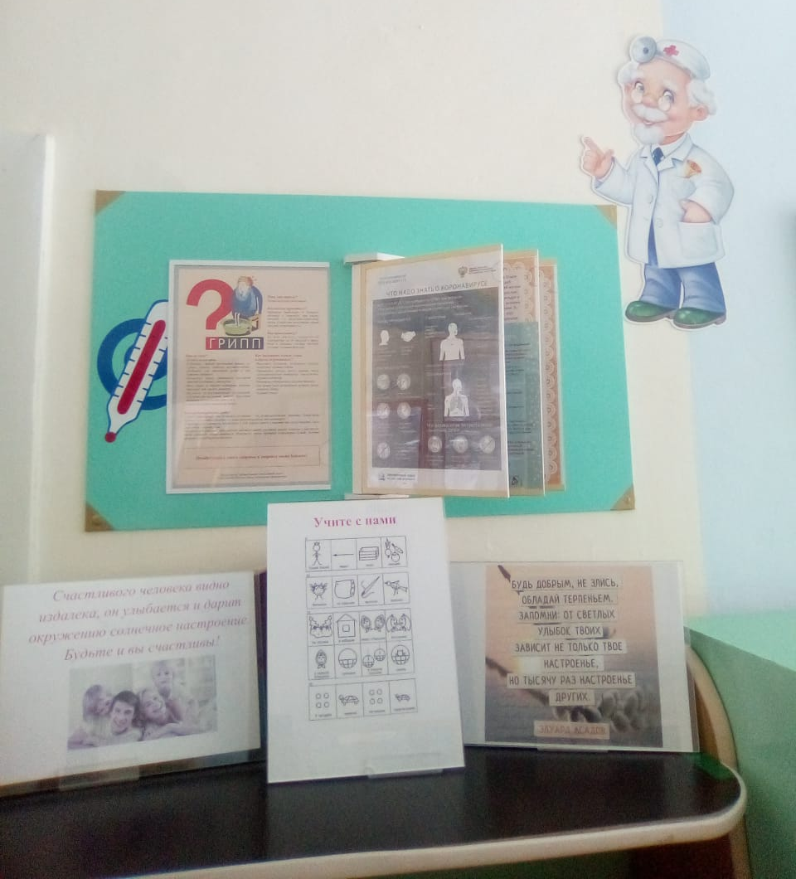
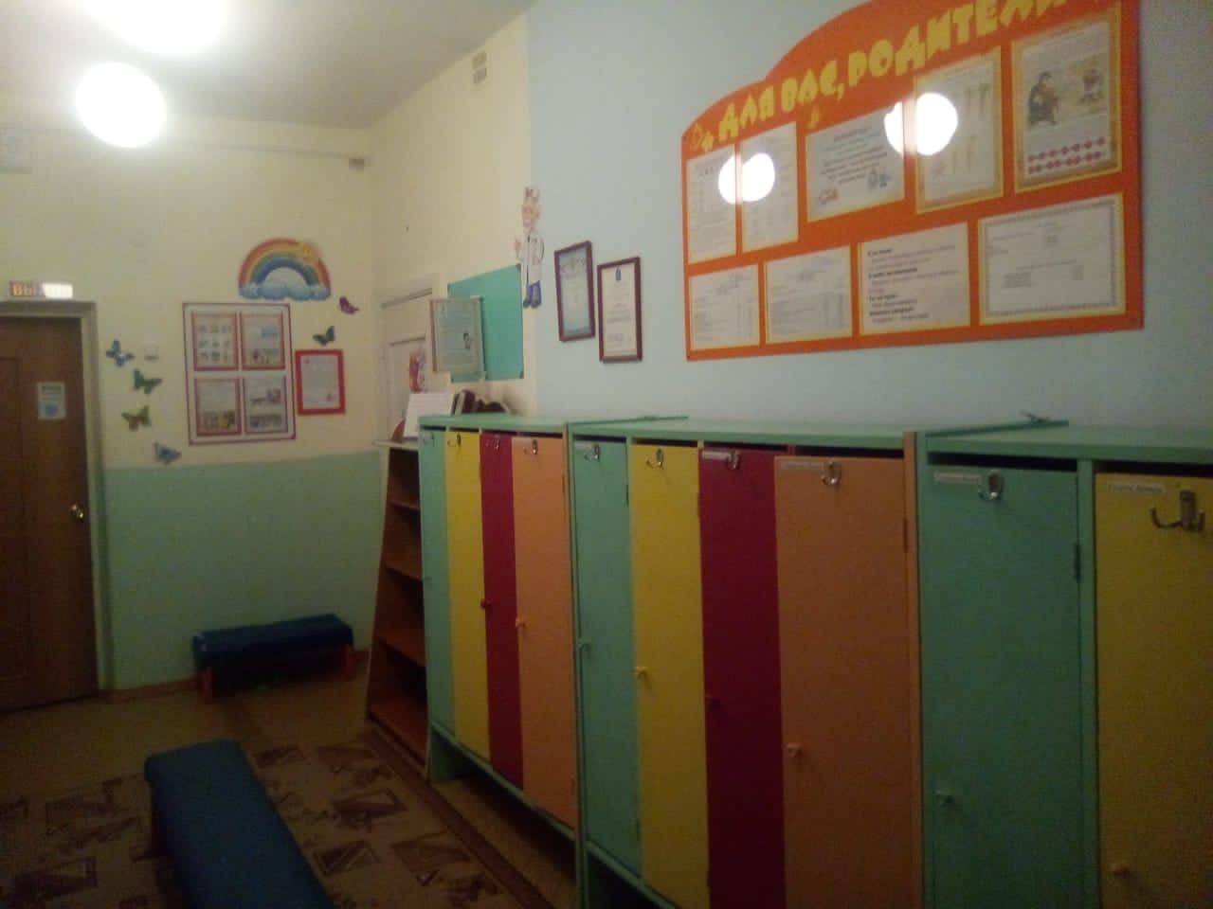
Раздевалка (информация для родителей).
Раздевалка в ДОУ удобная, красивая.

Slide 3
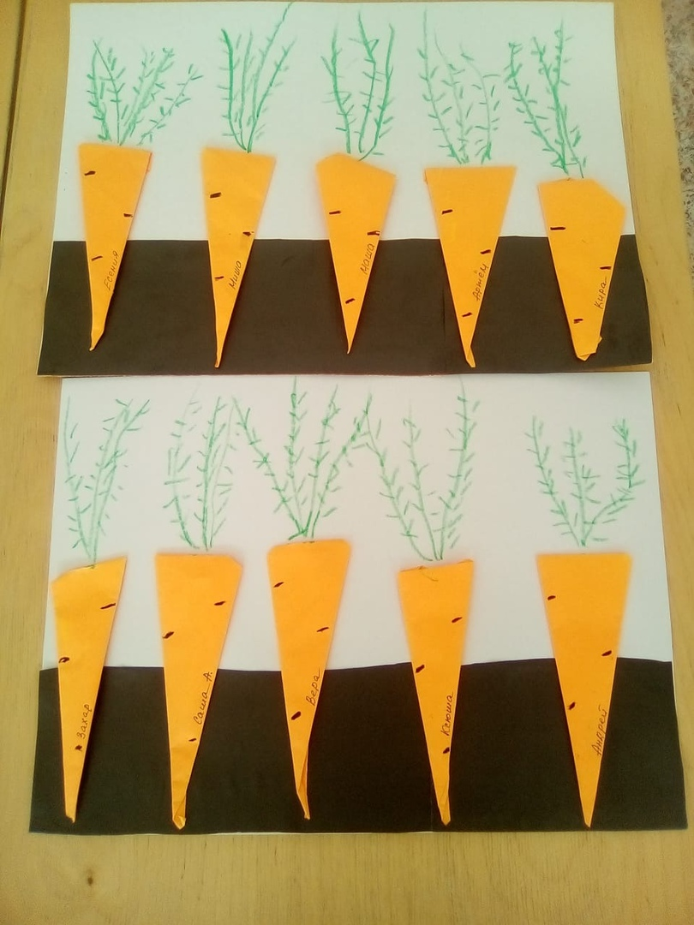
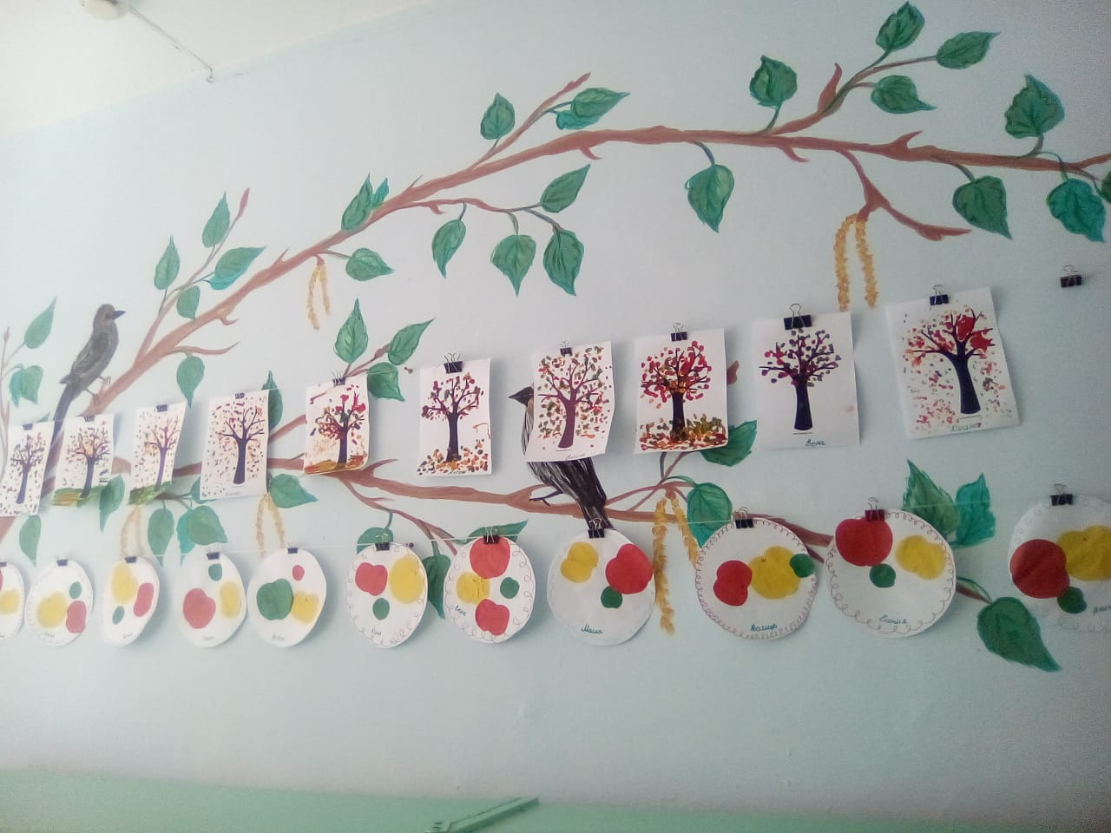
Работы детей

Slide 4
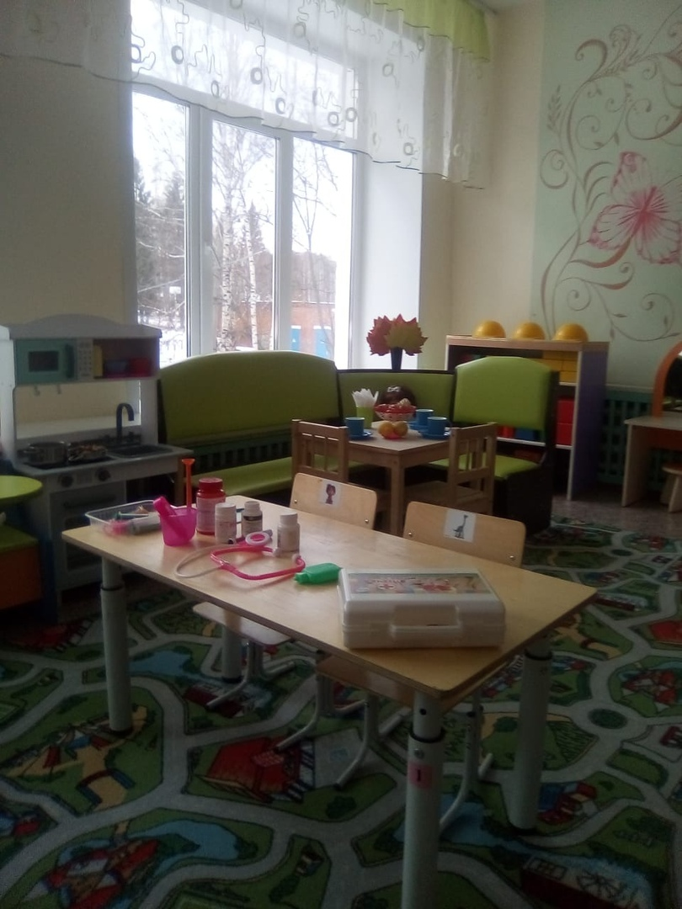
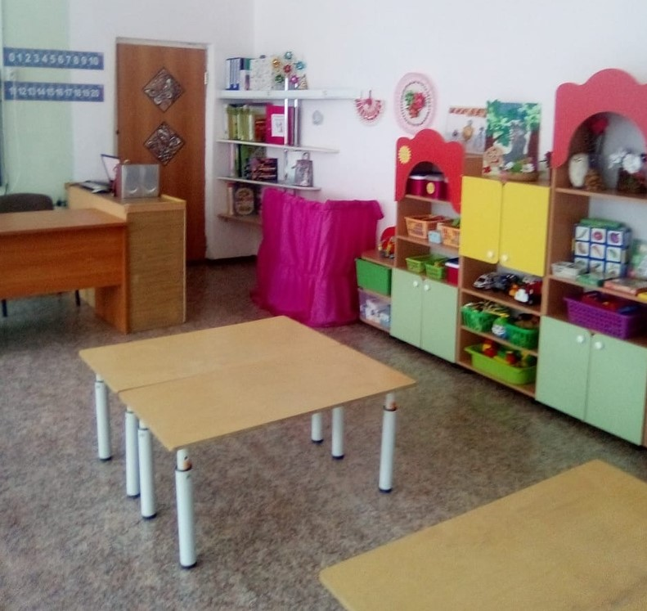
Групповая комната -пространство коллективной жизни.

Slide 5
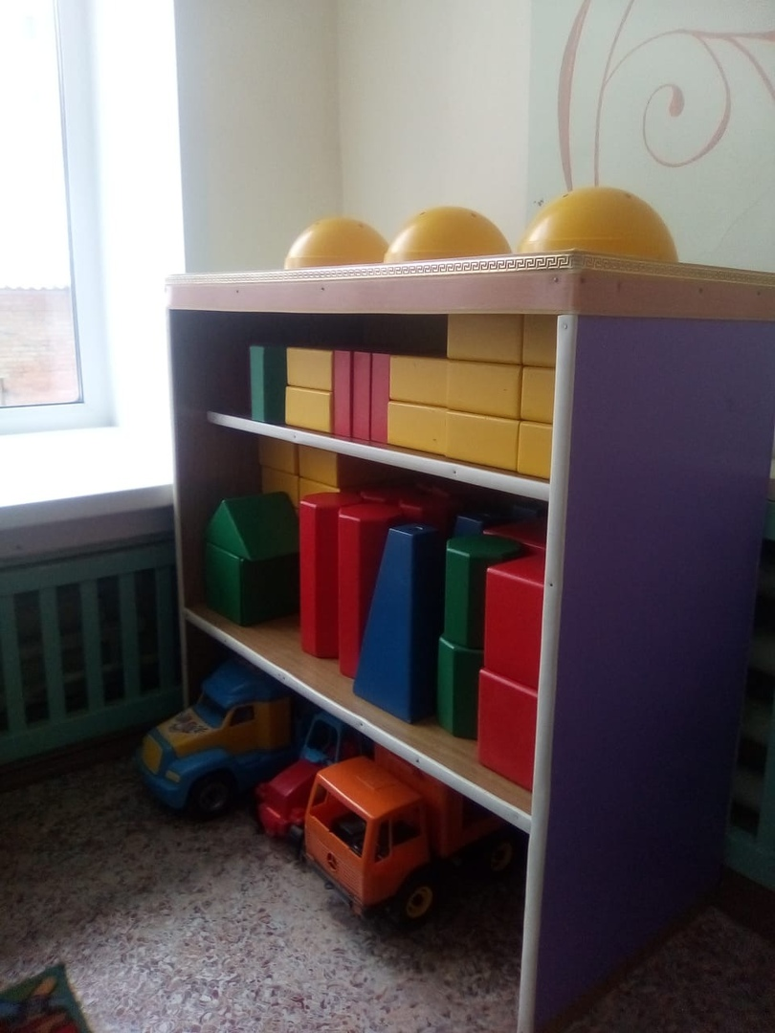
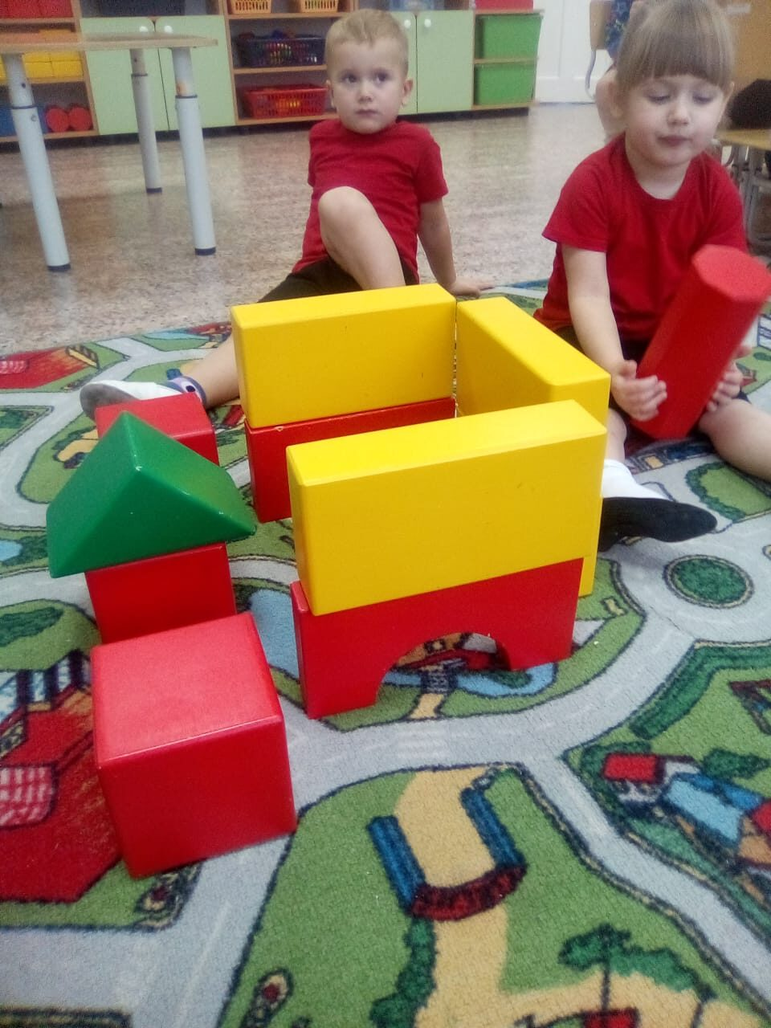
Центр строительства.
Маленькие дети предпочитают крупное игровое оборудование, которое надо размещать на открытых полках.

Slide 6
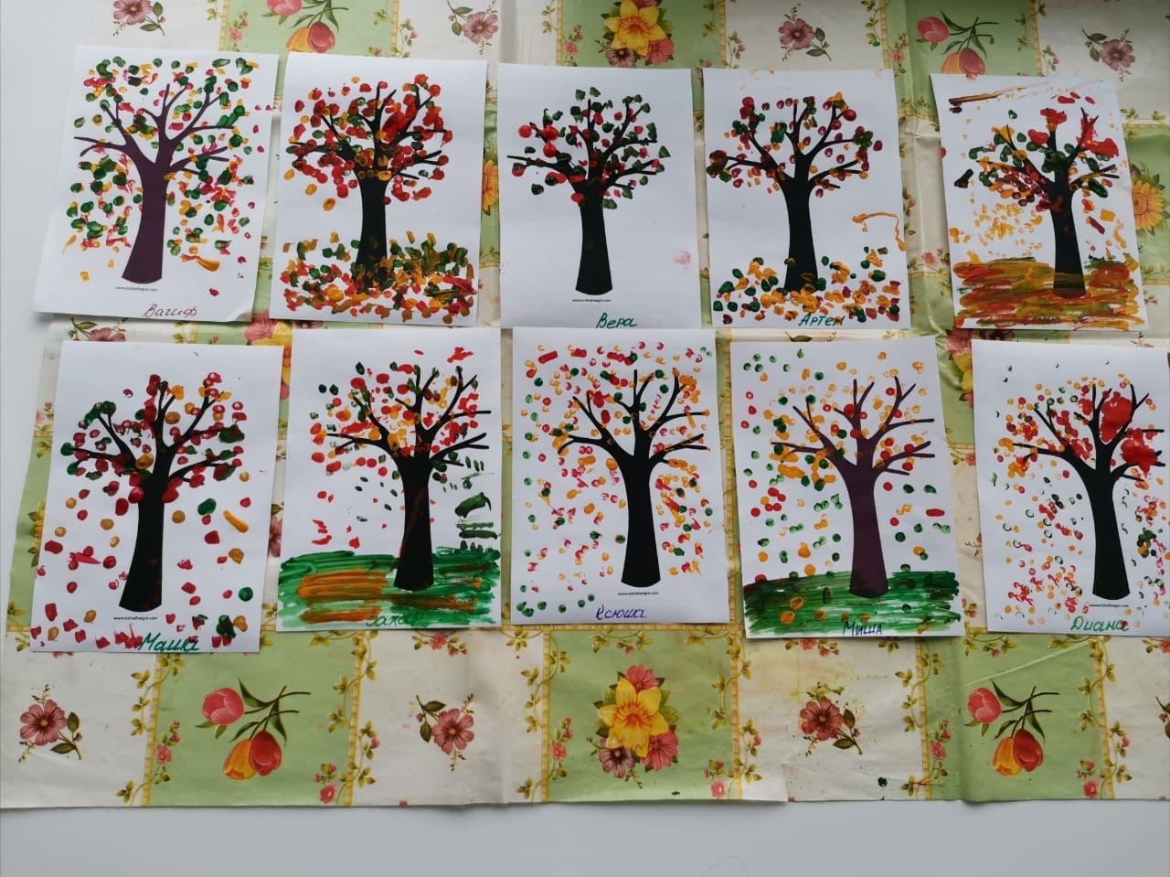
Центр ИЗО.
Изобразительная деятельность - прекрасное средство развития творческих талантов и всех прочих способностей ребёнка. Кроме того с помощью ИЗО дети изучают окружающий мир.

Slide 7
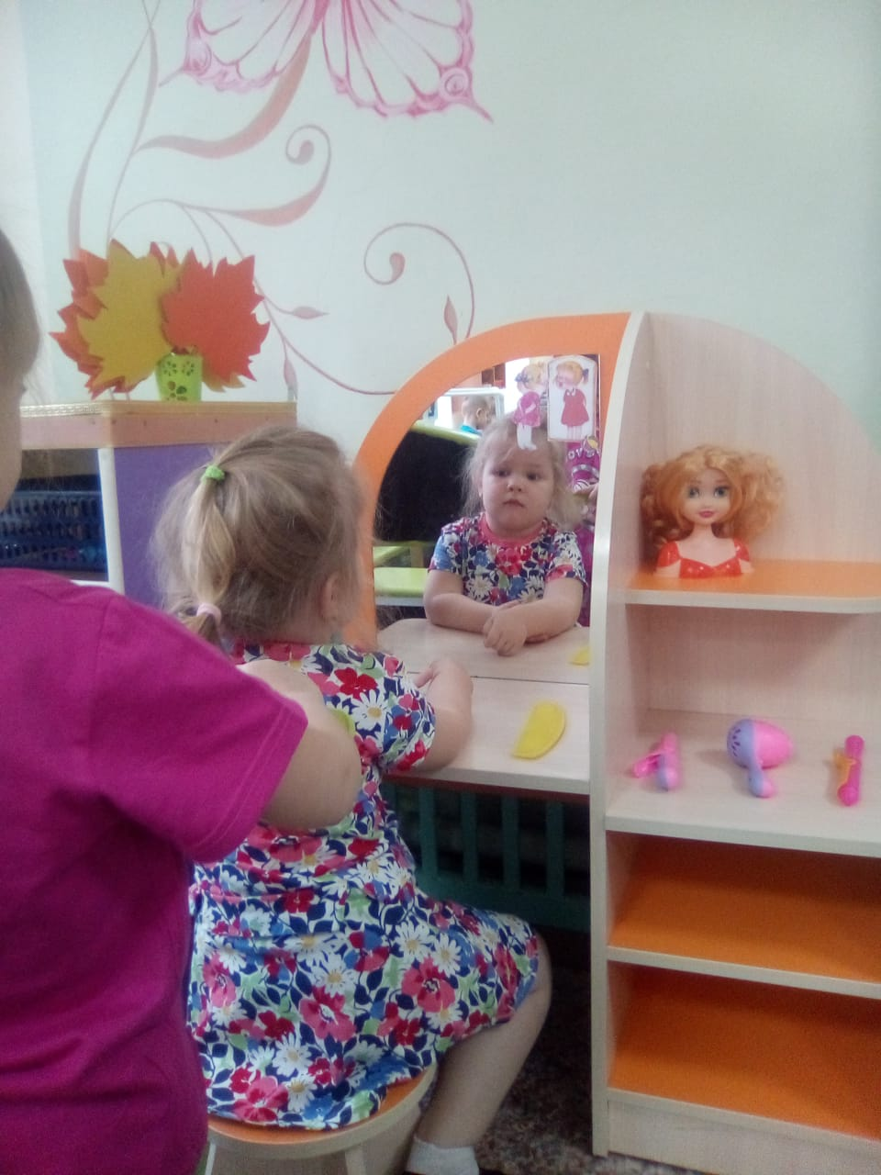
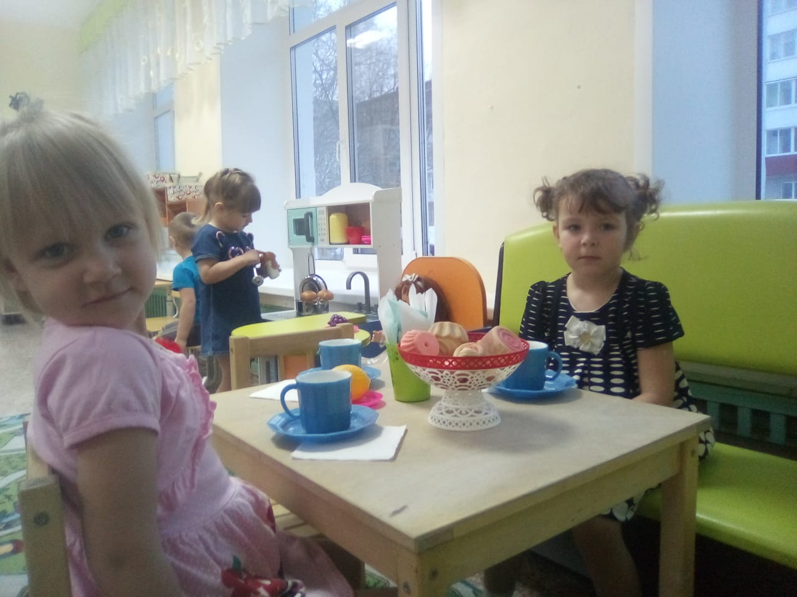
Центр для сюжетно ролевых игр

Slide 8
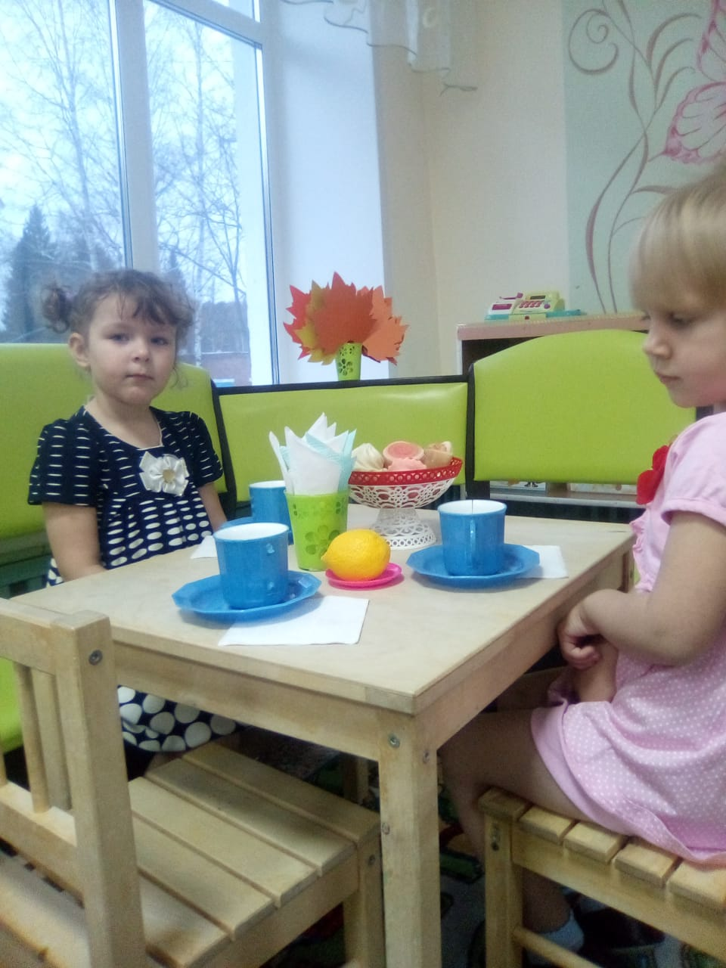
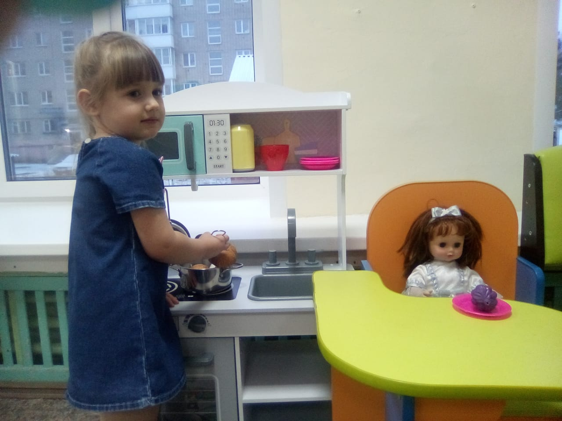
Центр для сюжетно –ролевых игр
Сюжетно-ролевые игры являются основными в игровой деятельности детей.

Slide 9
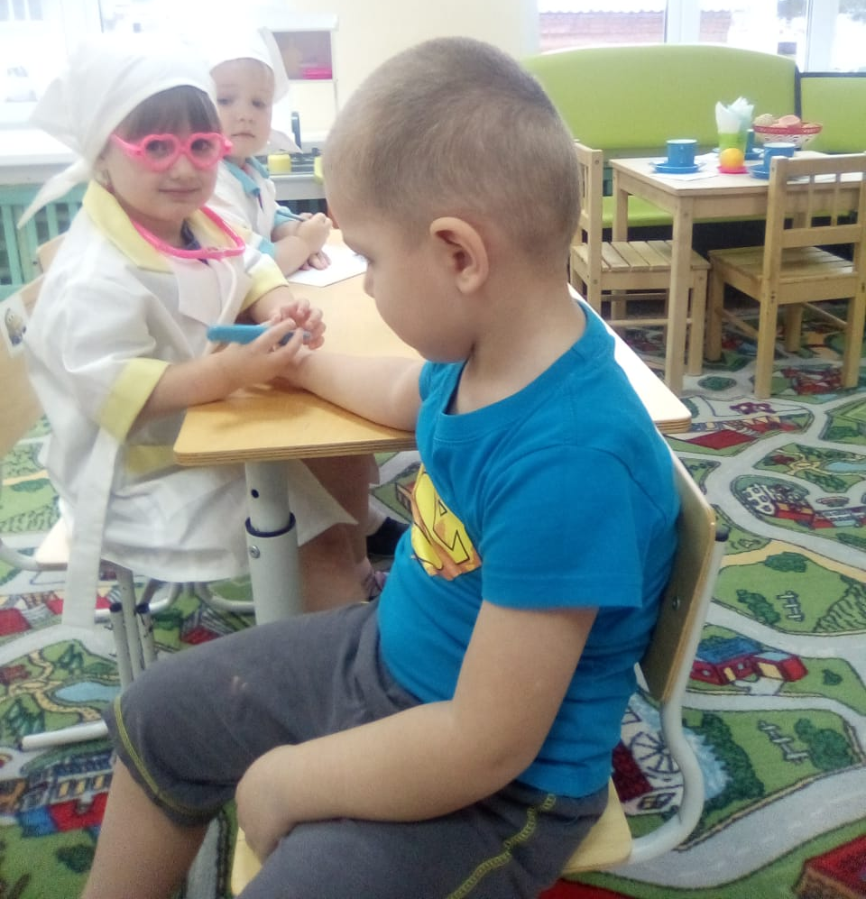
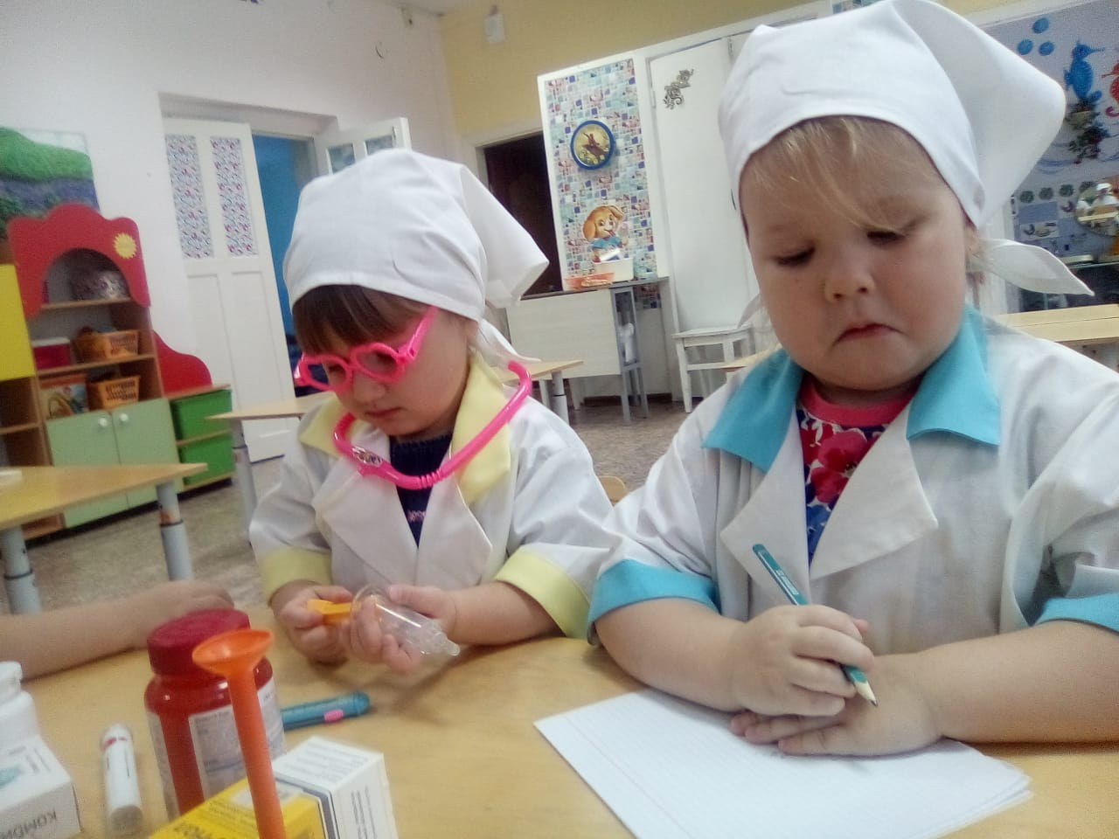
Центр для сюжетно –ролевых игр

Slide 10
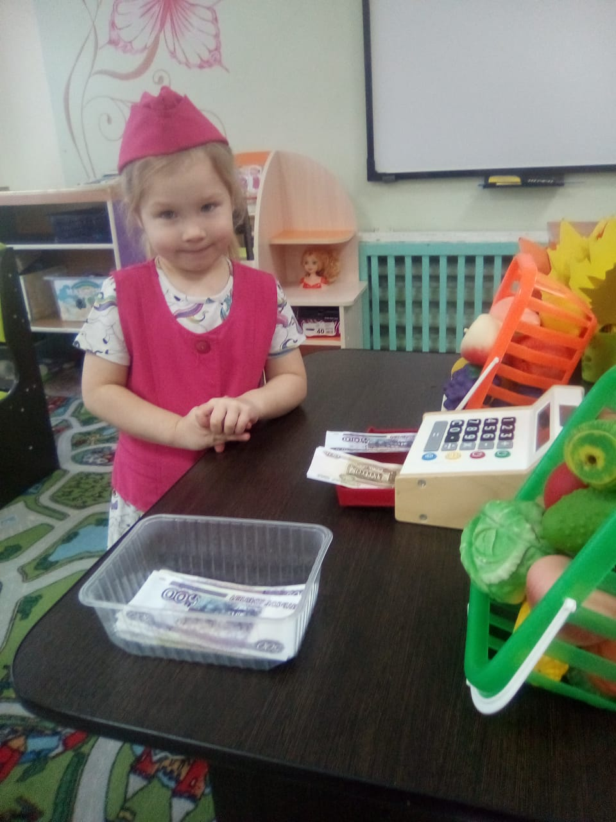
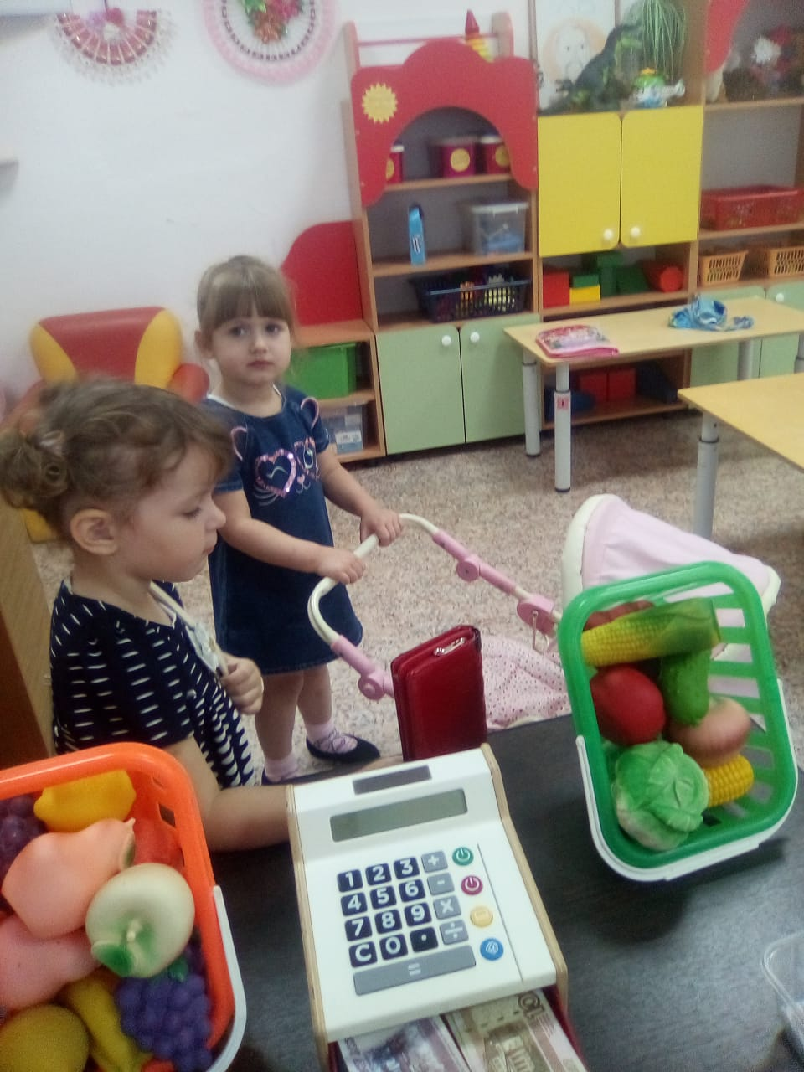
Центр для сюжетно –ролевых игр

Slide 11
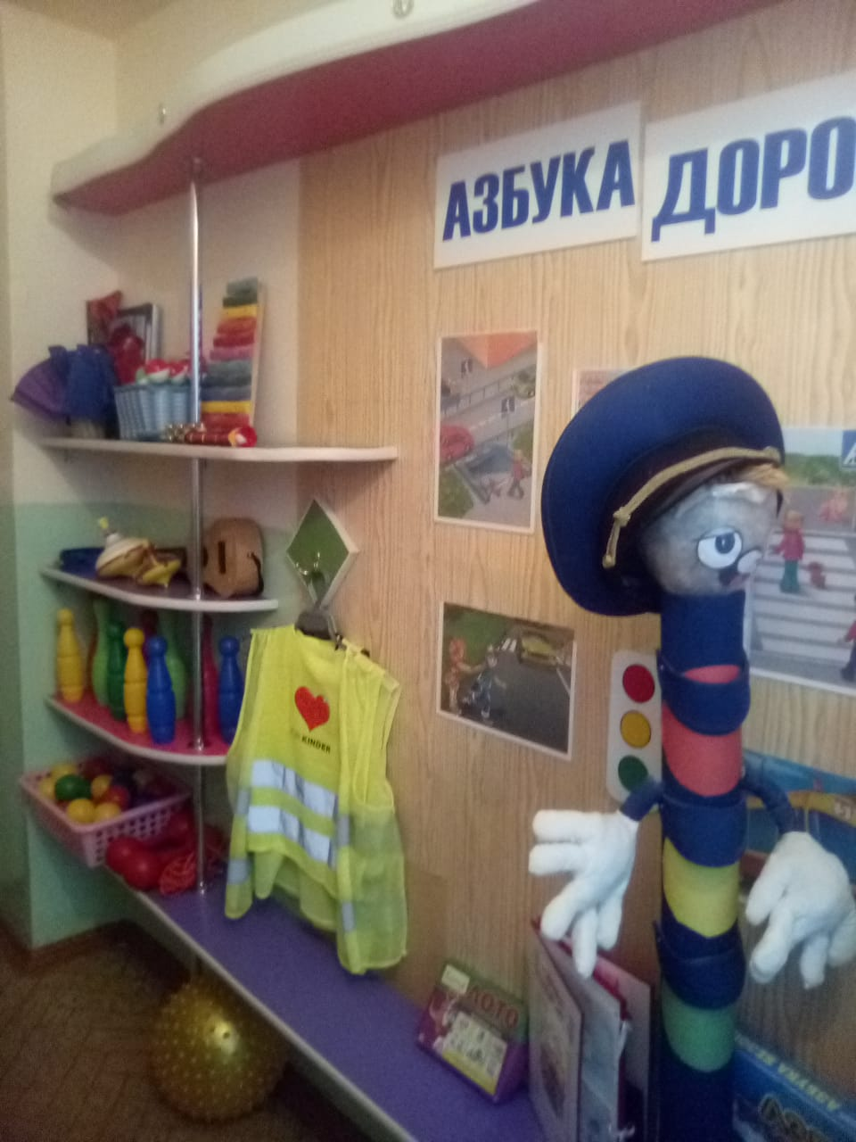
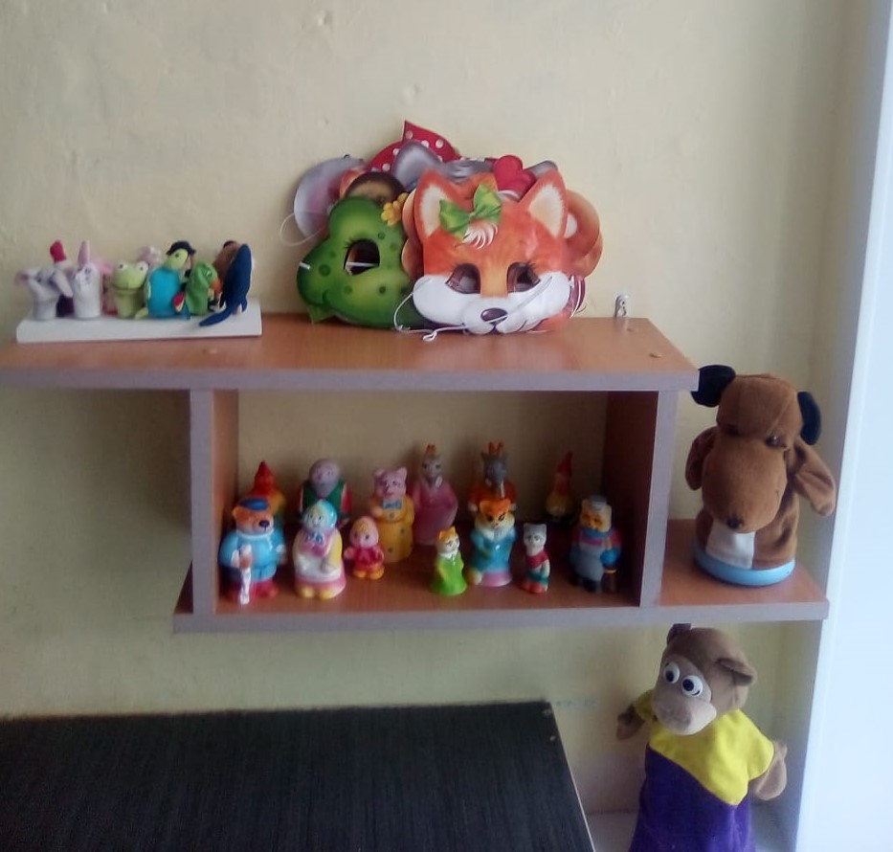
Уголок для театральных игр
В нём создаются условия для режиссёрских игр и игр- драматизаций.
Центр спорта и музыки

Slide 12
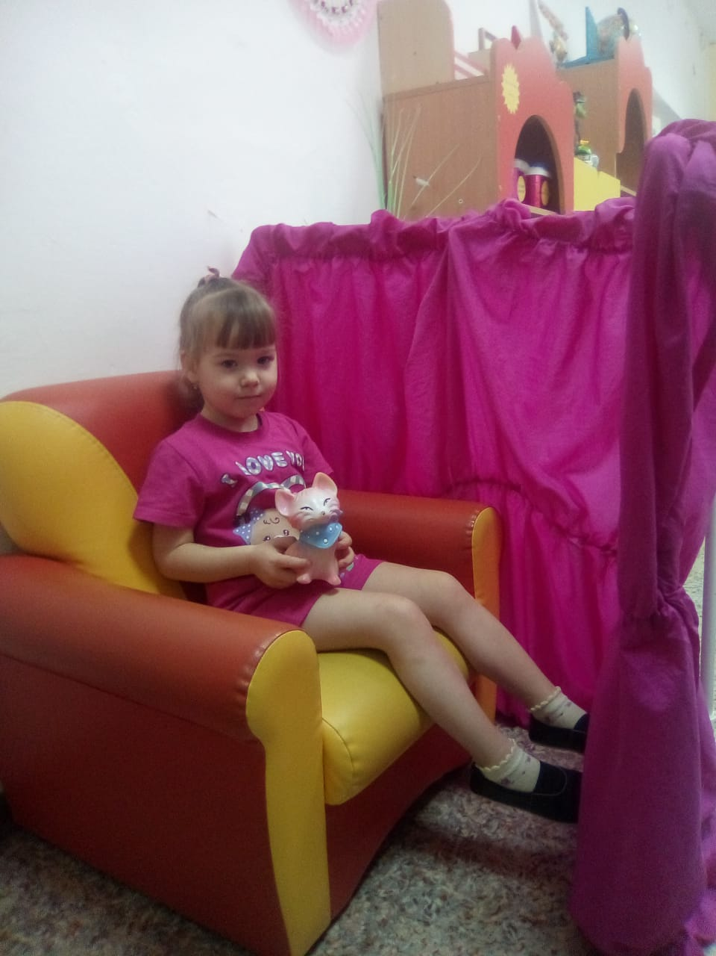
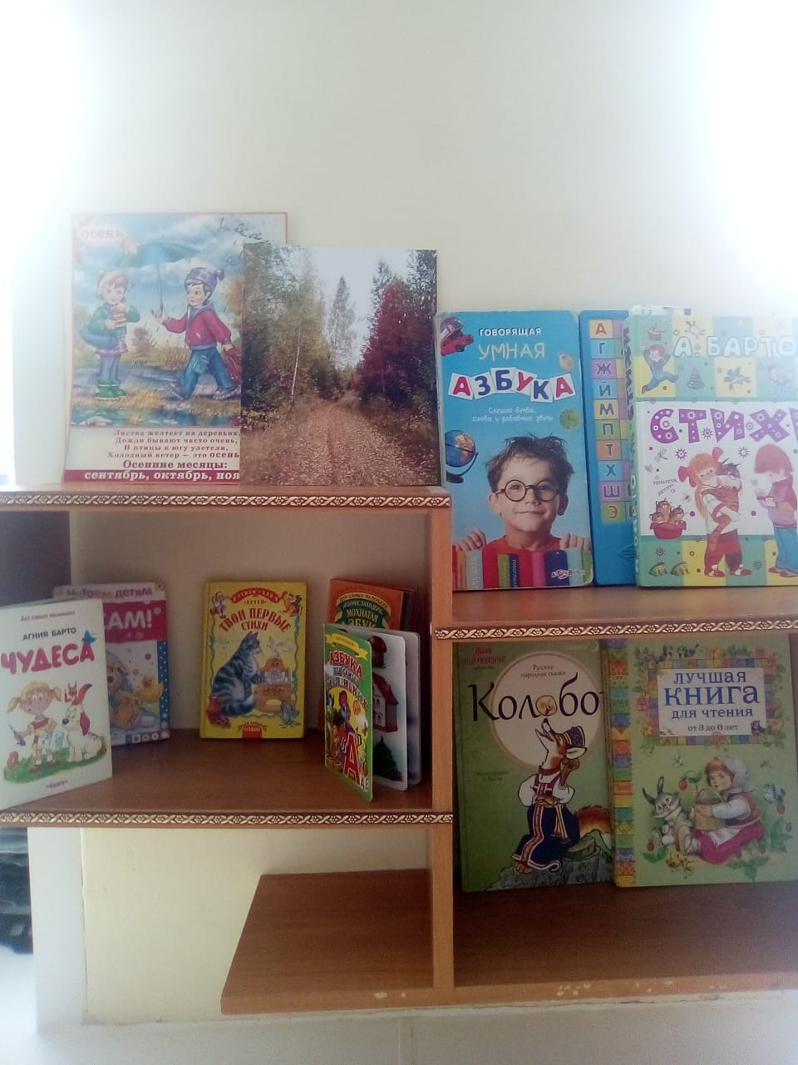
Центр книги.
Помещены интересные, хорошо иллюстрированные книги, которые дети приносят из дома.
Центр уединения.

Slide 13
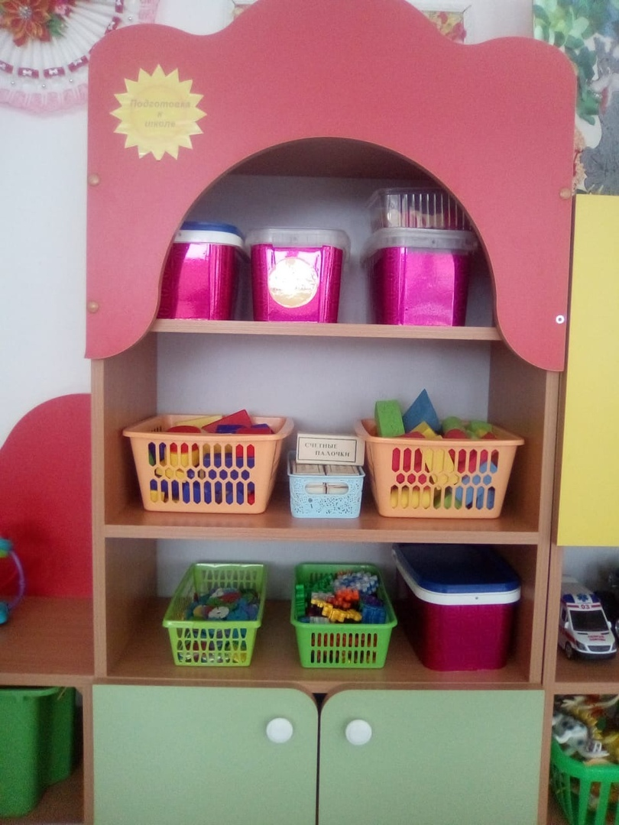
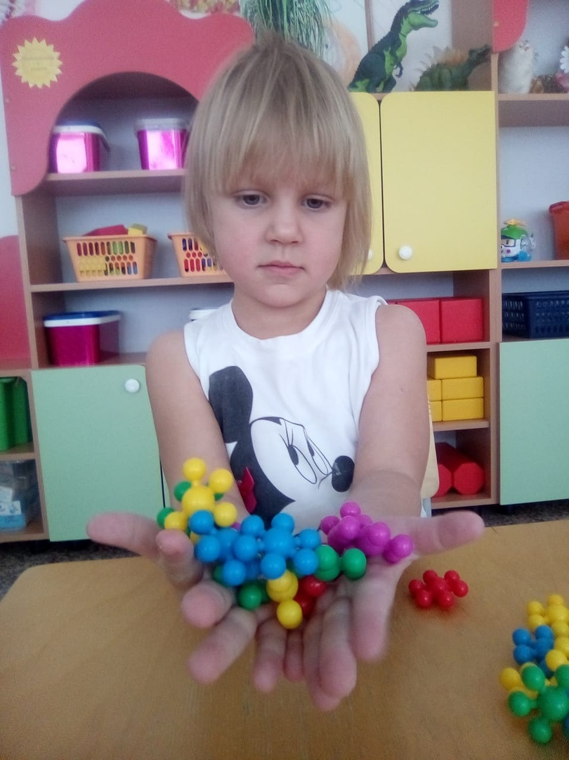
Центр мелкой моторики математики.
Развитие мелкой моторики играет важную роль для общего развития ребенка.

Slide 14
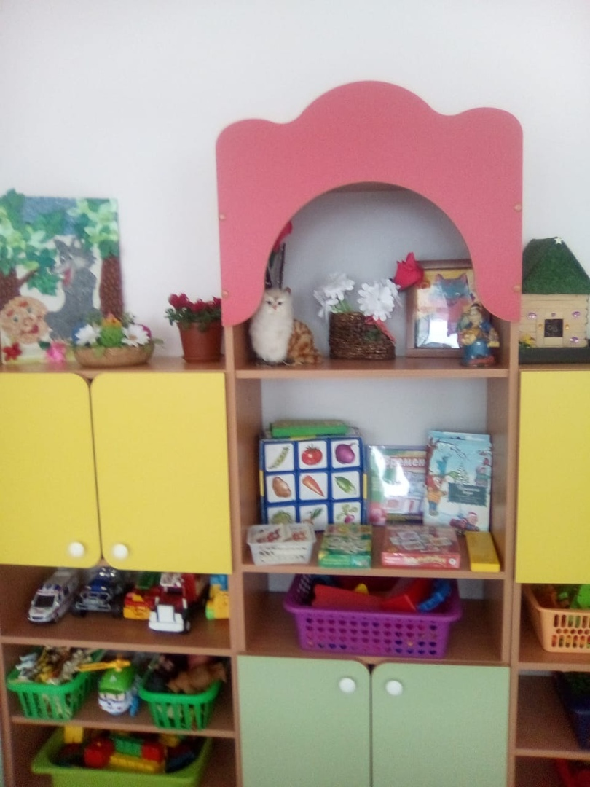
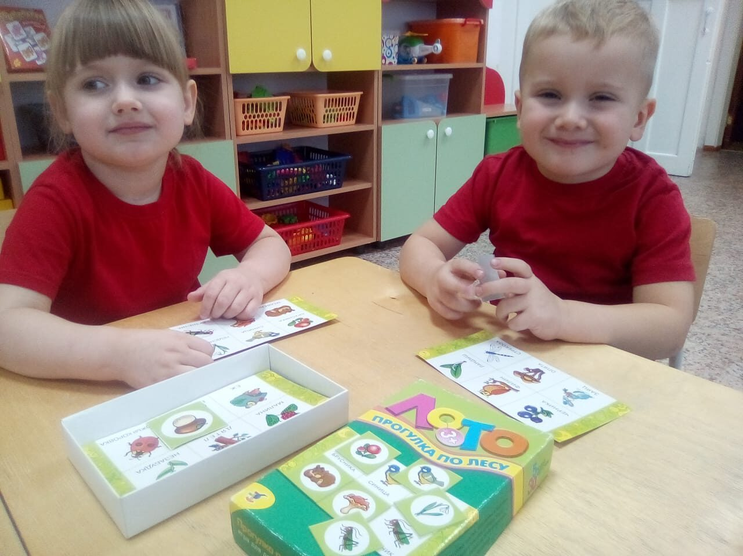
Центр науки и естествознания и центр конструирования, трансформируется. (Центр строительства)

Slide 15
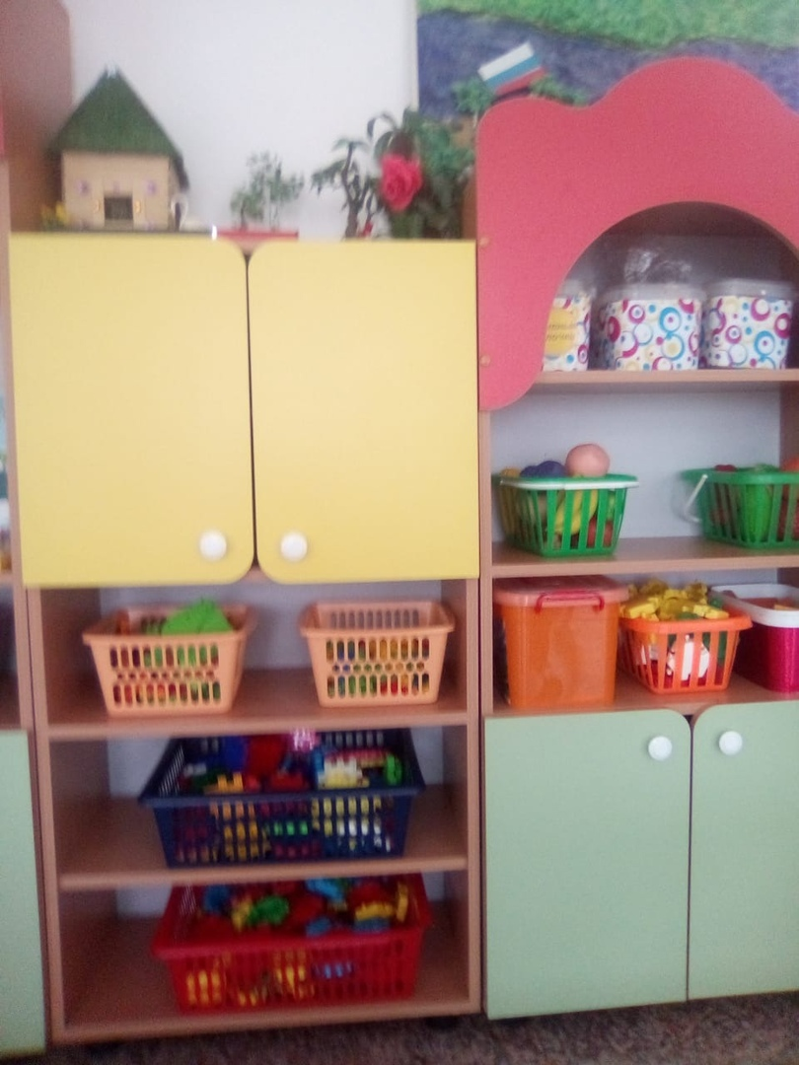
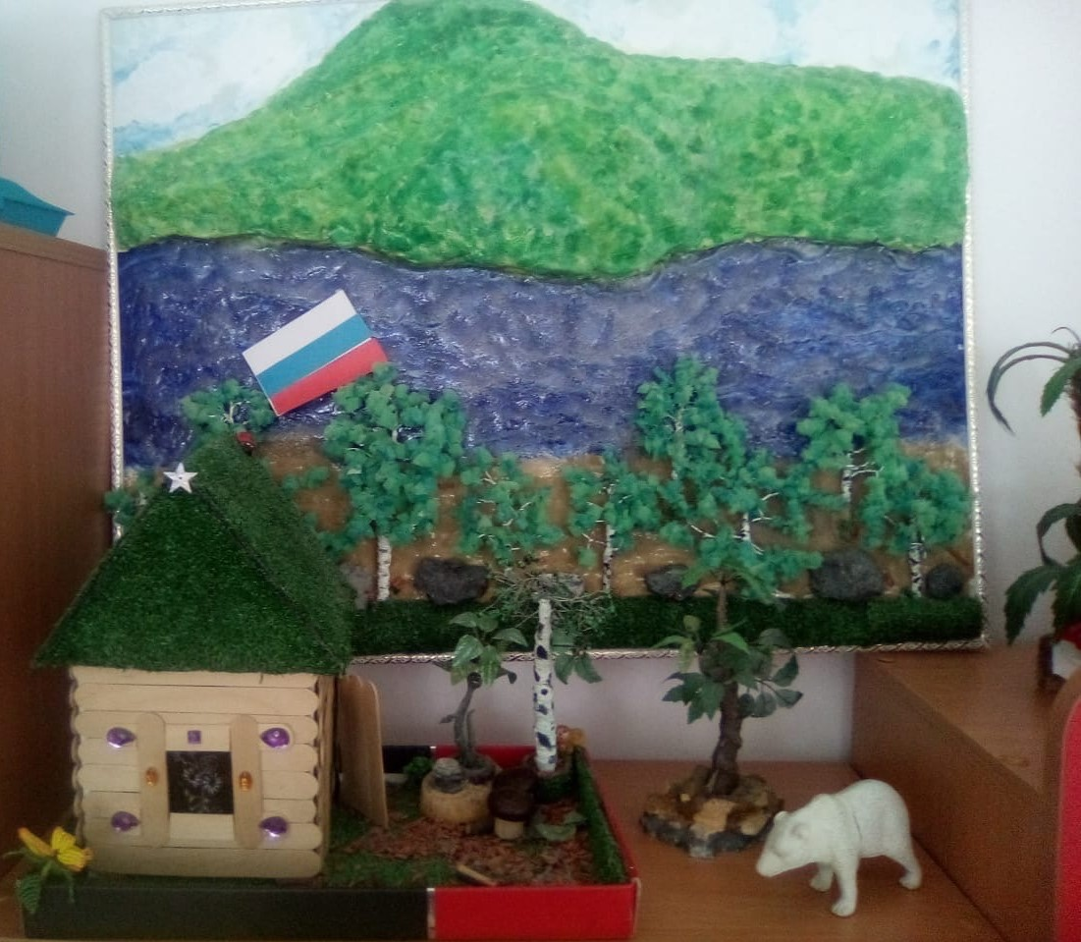
Центр науки и естествознания

